Slide 1







Slide 2







TIẾT 2

Slide 3

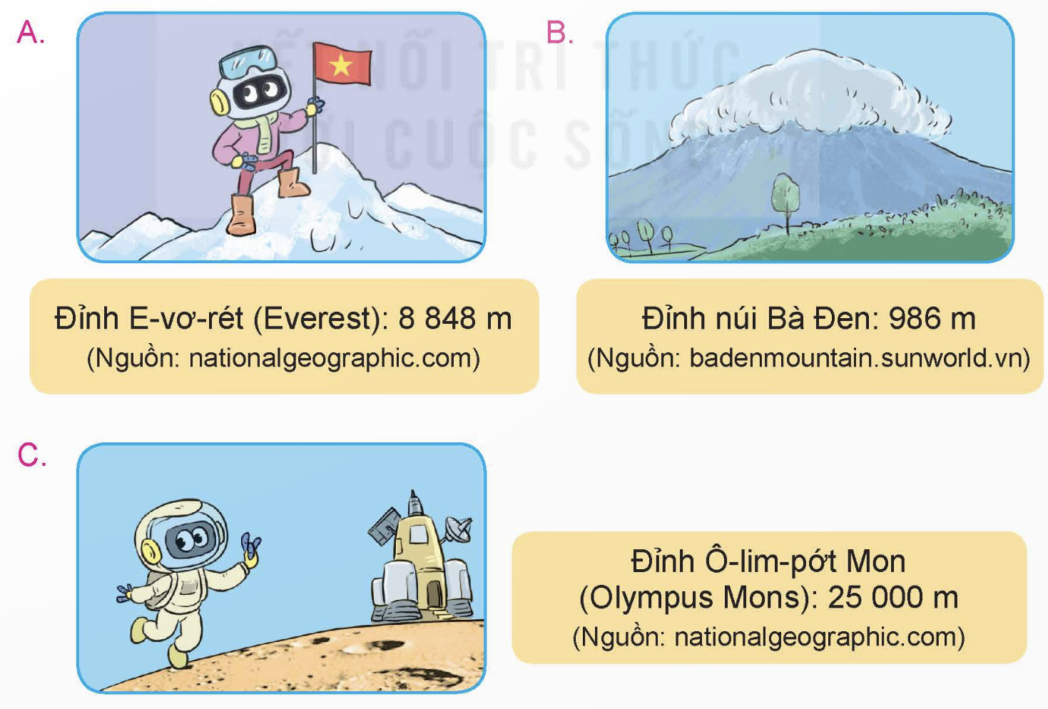
Bài 1
Chọn câu trả lời đúng.
Đỉnh núi nào dưới đây cao nhất?
☑

Slide 4
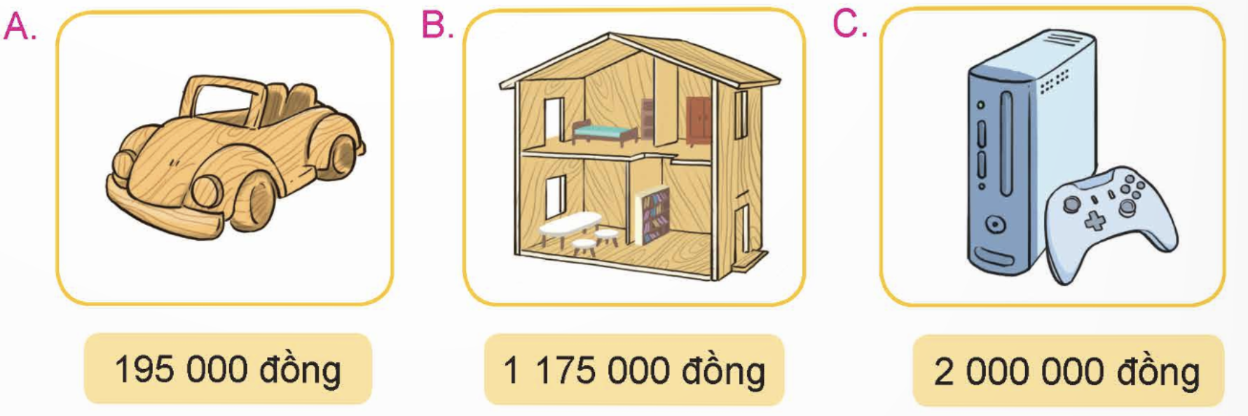
Bài 1
Chọn câu trả lời đúng.
Bộ đồ chơi nào dưới đây có giá tiền thấp nhất?
☑

Slide 5
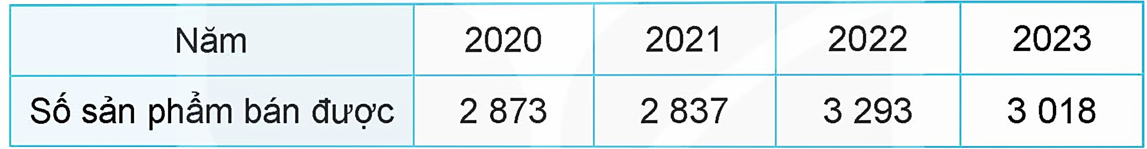

Trong bốn năm, một cửa hàng bán được số sản phẩm và đã thống kê như bảng số liệu dưới đây.
Bài 2
Nêu số sản phẩm cửa hàng bán được mỗi năm.
Năm nào cửa hàng bán được nhiều sản phẩm nhất? Năm nào cửa hàng bán được ít sản phẩm nhất?

Slide 6





Nêu số sản phẩm cửa hàng bán được mỗi năm.
2 873
sản phẩm
2 837
sản phẩm
3 293
sản phẩm
3 018
sản phẩm

Slide 7


Năm nào cửa hàng bán được nhiều sản phẩm nhất? Năm nào cửa hàng bán được ít sản phẩm nhất?
2 873
sản phẩm
2 837
sản phẩm
3 293
sản phẩm
3 018
sản phẩm
Ít sản phẩm nhất
Nhiều sản phẩm nhất

Slide 8
Bài 3
Cuối ngày, người bán hàng nói rằng: “Doanh thu cả ngày của cửa hàng được khoảng 2 500 000 đồng”. Thực tế doanh thu cả ngày của cửa hàng là 2 545 000 đồng.
a) Hỏi người bán hàng đã làm tròn doanh thu đến hàng nào?
b) Hãy làm tròn doanh thu thực tế của cửa hàng đến hàng chục nghìn.

Slide 9


Bài 3
a) Hỏi người bán hàng đã làm tròn doanh thu đến hàng nào?
2 545 000
2 500 000
Người bán hàng đã làm tròn doanh thu đến hàng trăm nghìn

Slide 10
Bài 3
b) Hãy làm tròn doanh thu thực tế của cửa hàng đến hàng chục nghìn.
2 545 000
2 550 000

Slide 11
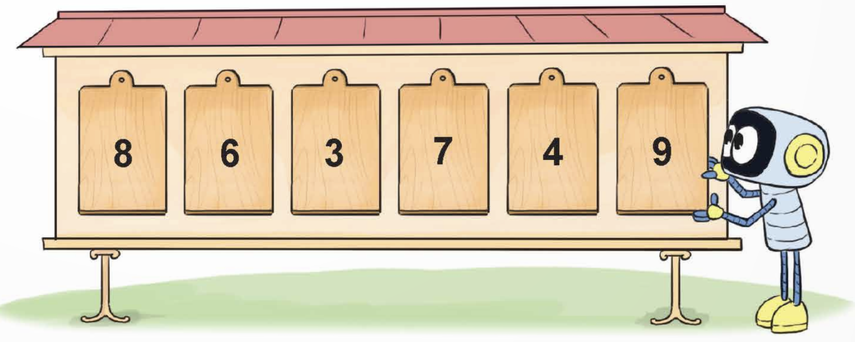
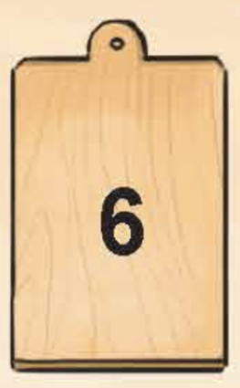
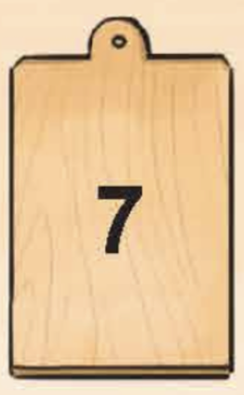
Rô-bốt lập số 863 749 bằng các tấm thẻ như hình dưới đây.
Bài 4
Em hãy đổi chỗ 2 tấm thẻ để nhận được một số lẻ lớn nhất.

Slide 12
Rô-bốt lập số 863 749 bằng các tấm thẻ như hình dưới đây.
Bài 4
Số lẻ lớn nhất là 873 649

